Slide 1
Программа «ЛегоЛандия»
Тема занятия: « Роботы »
Педагог Алмазова Анна Михайловна

Slide 2
Тема занятия: «Роботы».
Посмотрите ВМЕСТЕ с детьми видеосюжет про роботов в нашей жизни.
https://youtu.be/CMom3s1nf1c
Спросите у детей каких роботов в вашей семье используют ?
После выполнения заданий буду с ждать с нетерпением фотоотчет о проделанной работе. Удачи и творческого вдохновения!

Slide 3
Пример : https://youtu.be/iomkI42Dq7Y или

Slide 4
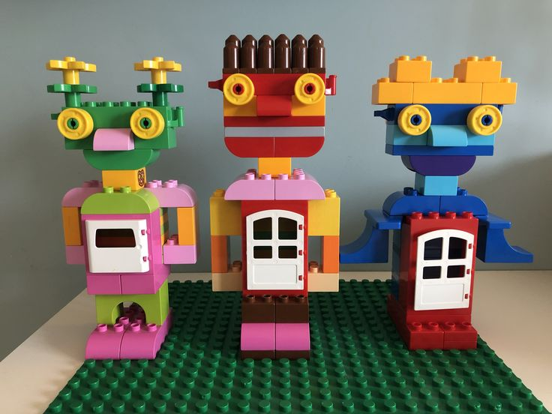
Примеры роботов:

Slide 5
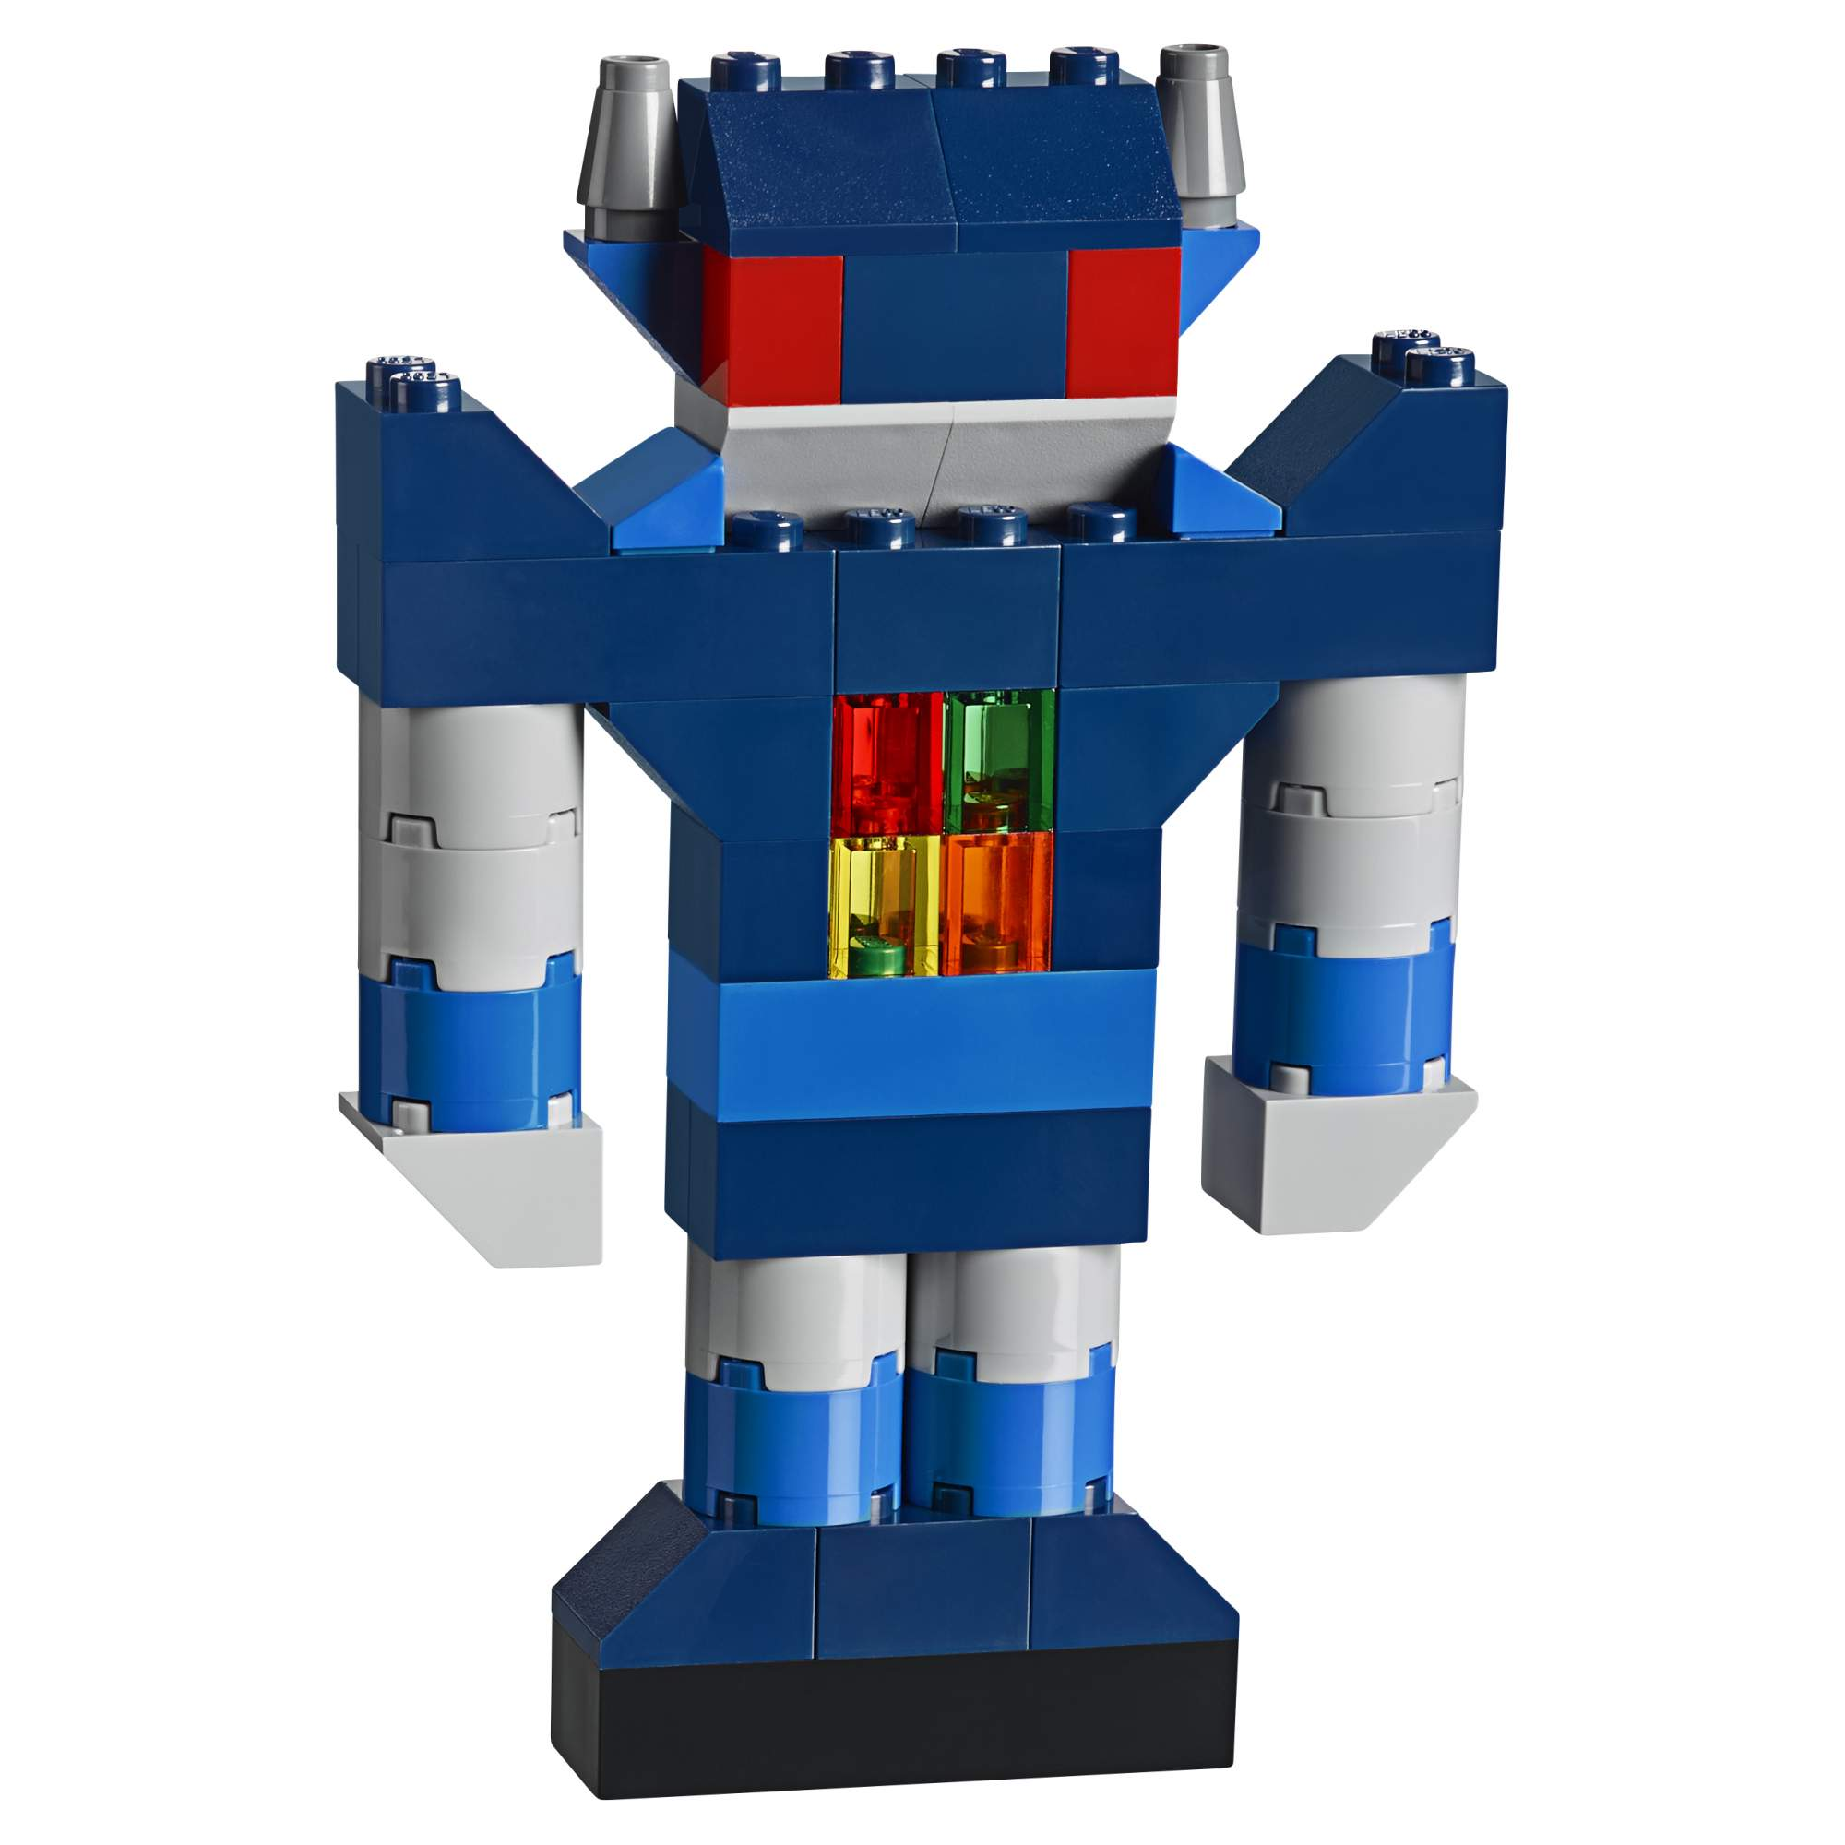
Примеры роботов:

Slide 6
Если у вас отсутствует конструктор , то кита и его друзей можно сконструировать из мозаики или нарисовать на тетрадном листе в клеточку и раскрасить его цветными карандашами, или слепить из пластилина.

Slide 7
Всем ребятам, за каждое выполненное задание будут присваиваться баллы. Задания будут считаться выполненными по итогам фотоотчета.
Желаю всем удачи!
До встречи!

